Slide 3

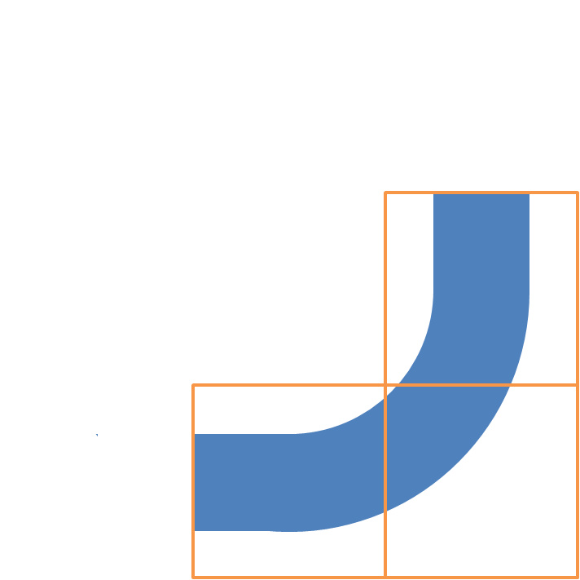
1
5
3

Slide 4
100
200
10,5
2,625

Slide 5
100
200

Slide 6
100
200

